Slide 1
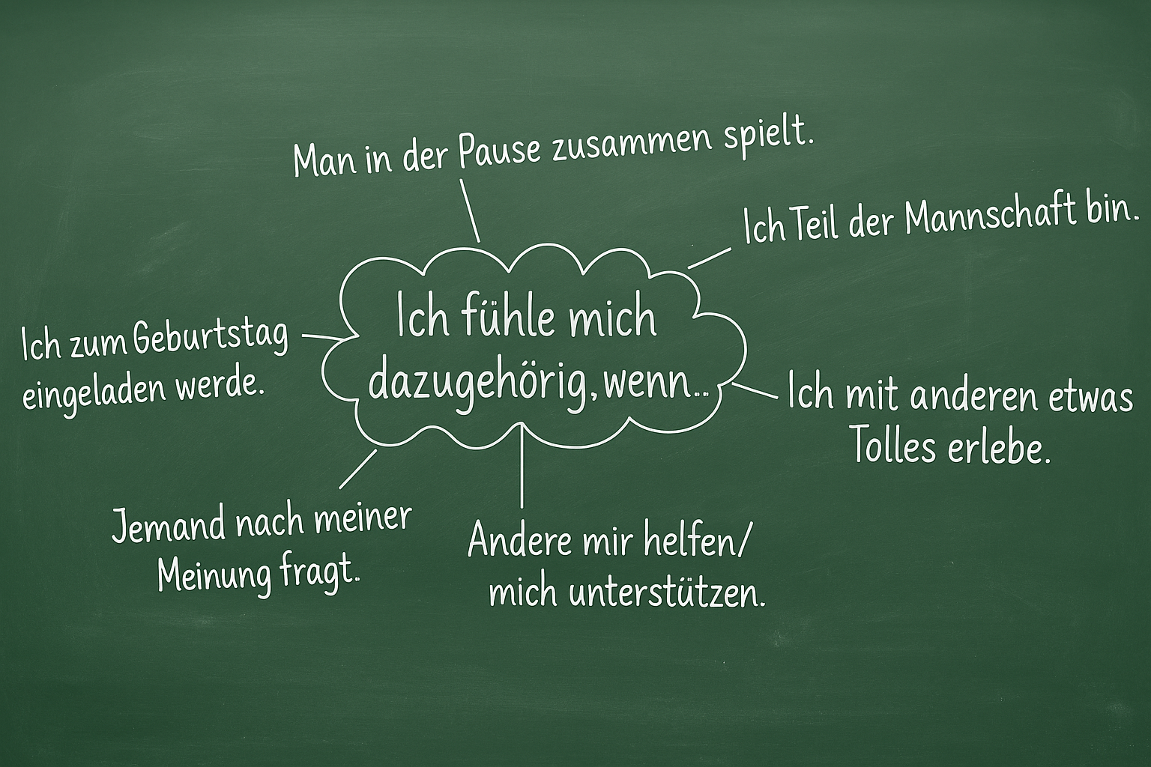
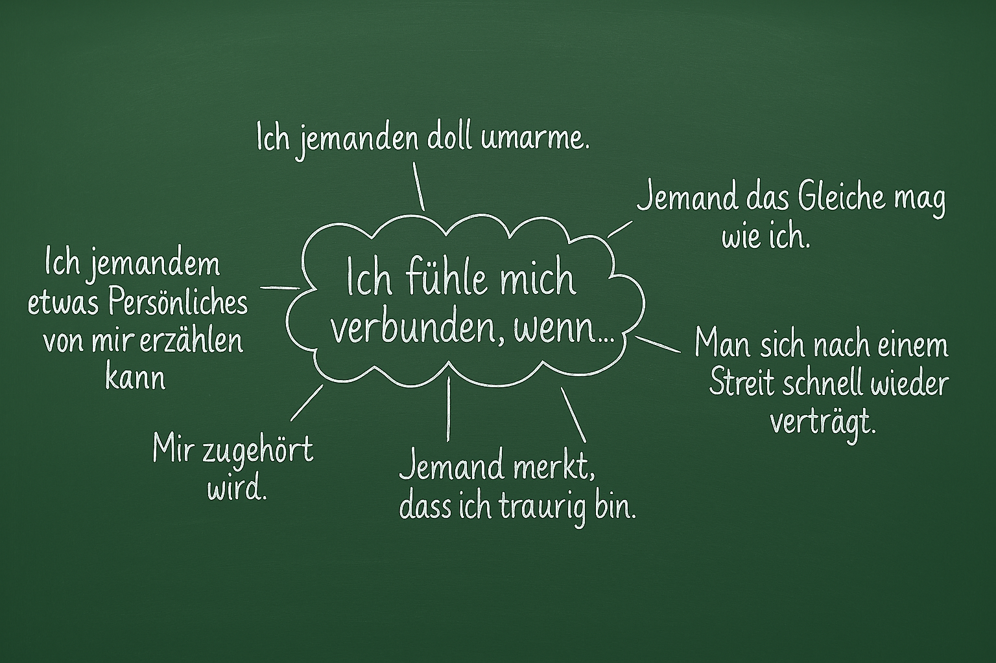
UnterrichtsIMPULSE stark:zusammen
Thema 1: Gefühle checken: Einsamkeit verstehen – gemeinsam hinschauen
© Team Gesundheit GmbH 2026
Hinweis: Die Bilder wurden mithilfe Künstlicher Intelligenz generiert.

